Slide 1
阴影检测与去除
14307130167 蒋骐泽

Slide 2
阴影检测算法
阴影区域的特征
亮度明显比非阴影区域低
与非阴影区域有分界，界线宽度一般不大，在界线上存在渐变
阴影区域的颜色比例和非阴影区域比较接近

Slide 3
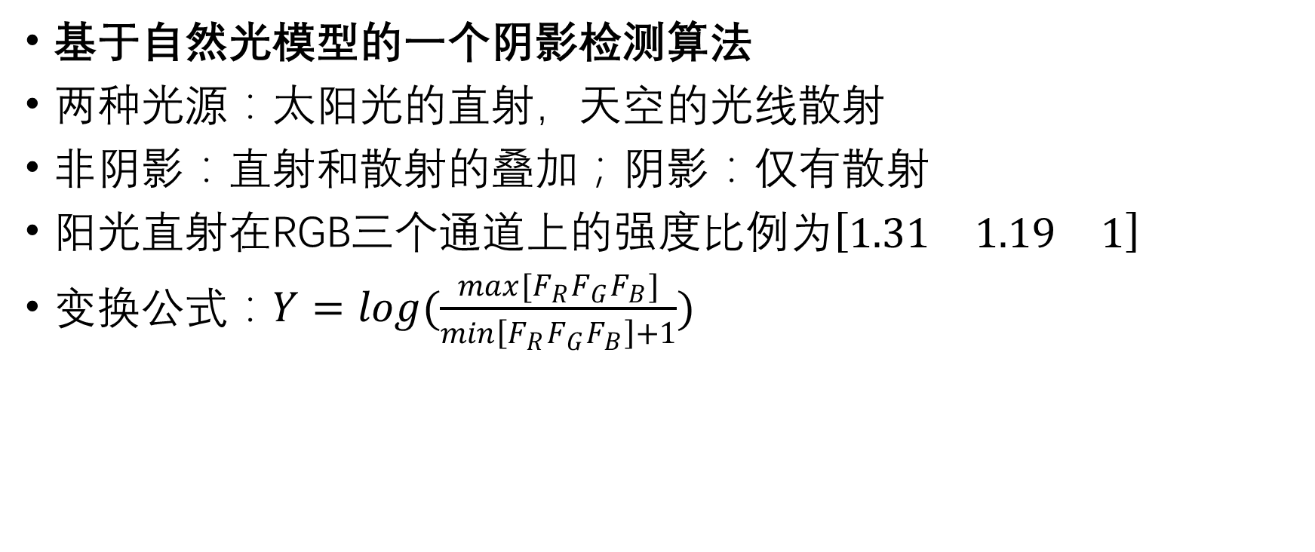
阴影检测算法
基于自然光模型的一个阴影检测算法
两种光源：太阳光的直射，天空的光线散射
非阴影：直射和散射的叠加；阴影：仅有散射
阳光直射在RGB三个通道上的强度比例为$\left[\begin{matrix}1.31 & 1.19 & 1\end{matrix}\right]$
变换公式：$Y=log(\frac{max[F_{R}F_{G}F_{B}]}{\min\left[F_{R}F_{G}F_{B}\right]+1})$

Slide 4
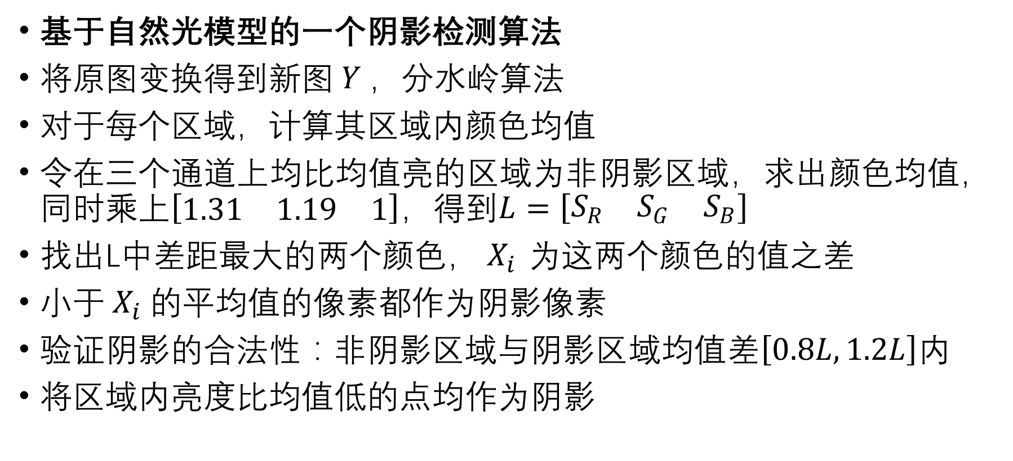
阴影检测算法
基于自然光模型的一个阴影检测算法
将原图变换得到新图$Y ，$分水岭算法
对于每个区域，计算其区域内颜色均值
令在三个通道上均比均值亮的区域为非阴影区域，求出颜色均值，同时乘上$\left[\begin{matrix}1.31 & 1.19 & 1\end{matrix}\right]$，得到$L=\left[\begin{matrix}S_{R} & S_{G} & S_{B}\end{matrix}\right]$
找出L中差距最大的两个颜色，$X_{i}$ 为这两个颜色的值之差
小于$X_{i}$的平均值的像素都作为阴影像素
验证阴影的合法性：非阴影区域$与阴影区域均值差\left[0.8L, 1.2L\right]$内
将区域内亮度比均值低的点均作为阴影

Slide 5
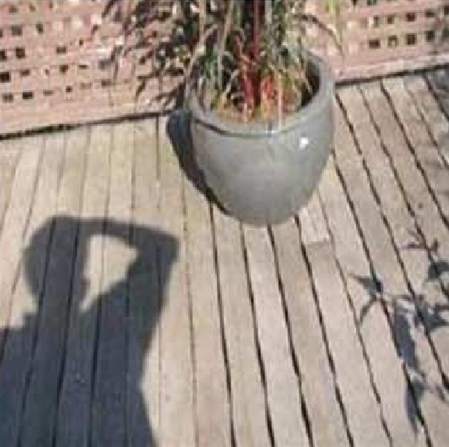
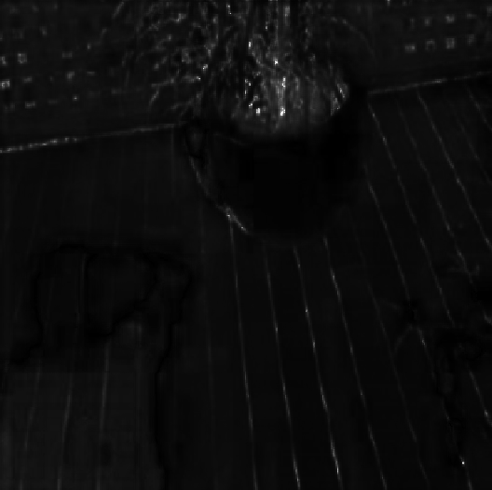
阴影检测算法
理
想

Slide 6
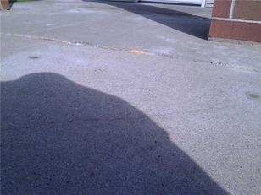
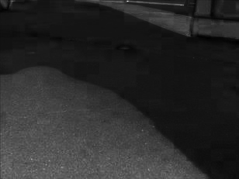
阴影检测算法
现
实

Slide 7
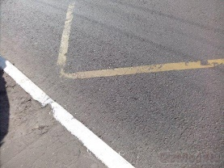
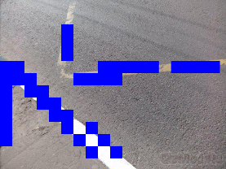
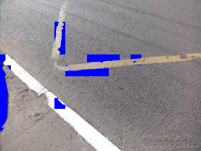
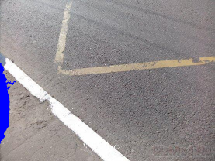

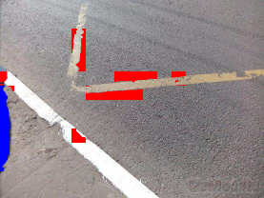
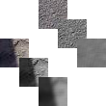
阴影检测算法
对检测算法的改造

Slide 8
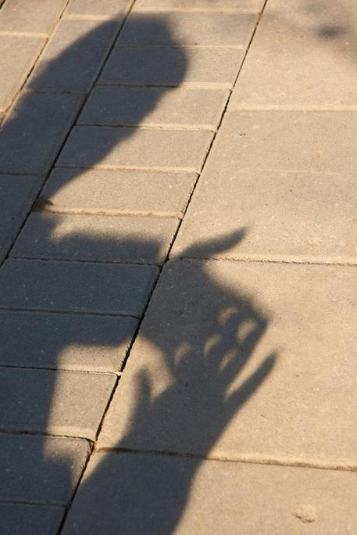

阴影检测算法
阴影检测效果

Slide 9
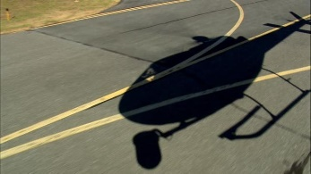

阴影检测算法
阴影检测效果

Slide 10
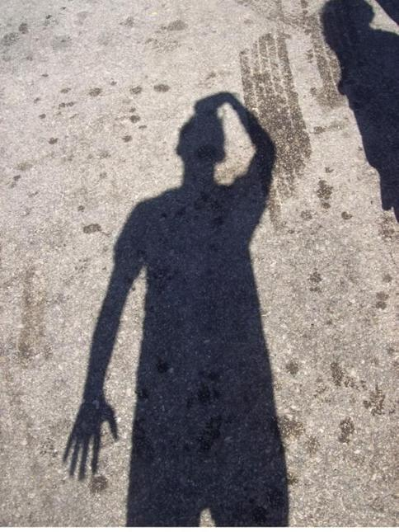
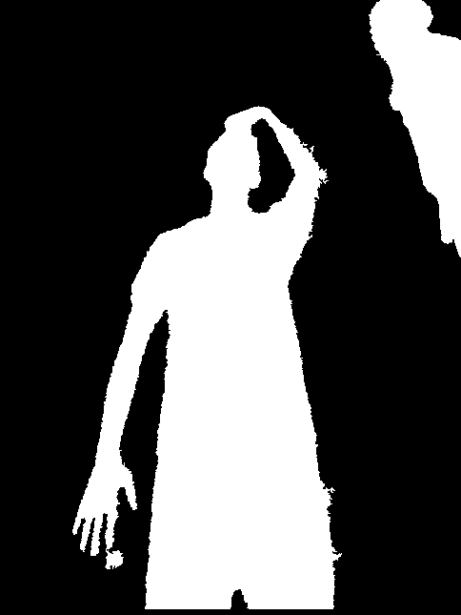
阴影检测算法
阴影检测效果

Slide 11
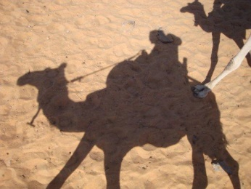

阴影检测算法
阴影检测效果

Slide 12
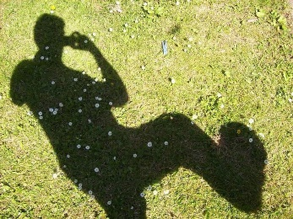

阴影检测算法
阴影检测效果

Slide 13
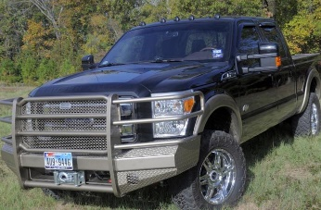

阴影检测算法
阴影检测效果

Slide 14
阴影去除算法
阴影去除的难点
不同的阴影所在表面有着不同的性质，不能统一处理
阴影边界存在轻微模糊
同一个阴影的不同位置阴影的深度可能不相同
阴影检测算法可能不把一些阴影的边缘当作阴影

Slide 15
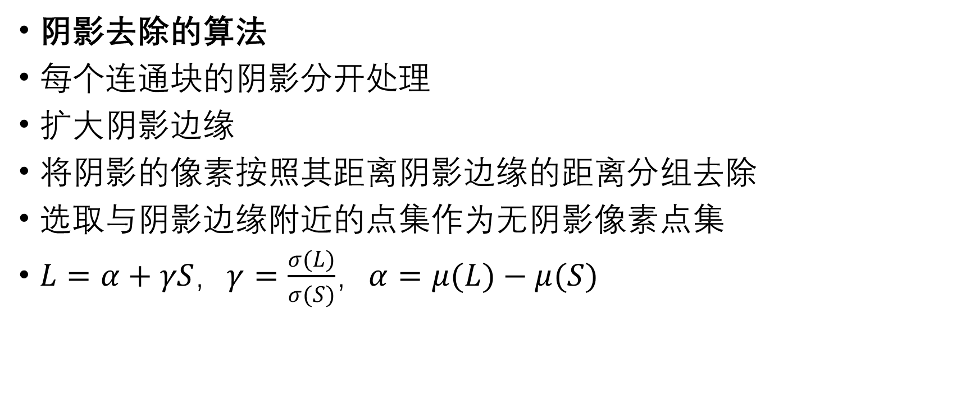
阴影去除算法
阴影去除的算法
每个连通块的阴影分开处理
扩大阴影边缘
将阴影的像素按照其距离阴影边缘的距离分组去除
选取与阴影边缘附近的点集作为无阴影像素点集
$L=α+γS，γ=\frac{σ(L)}{σ(S)}$，$α=μ(L)−μ(S)$

Slide 16
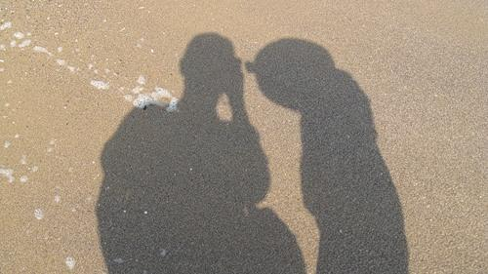
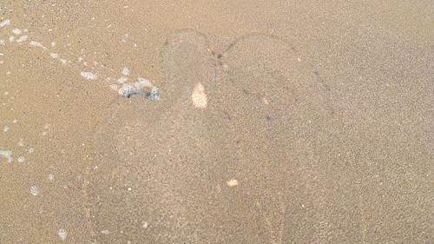
阴影去除算法
阴影去除效果

Slide 17
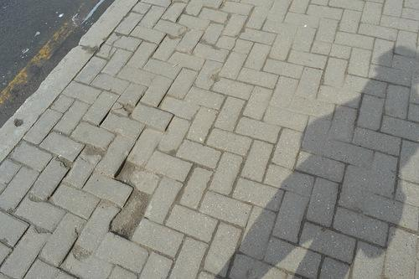
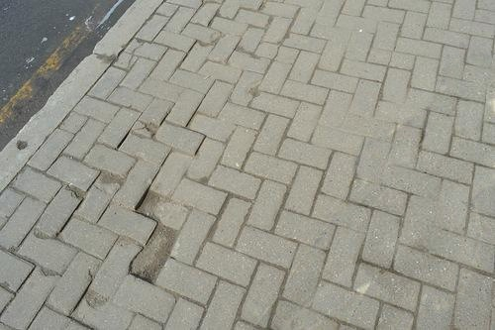
阴影去除算法
阴影去除效果

Slide 18
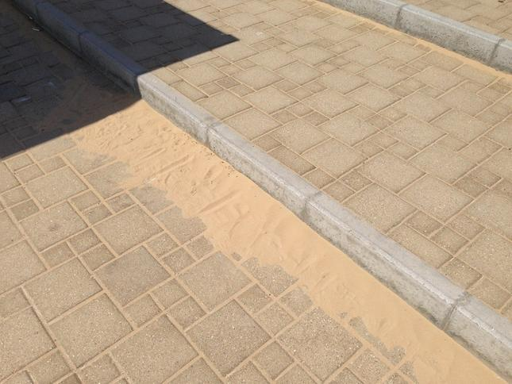
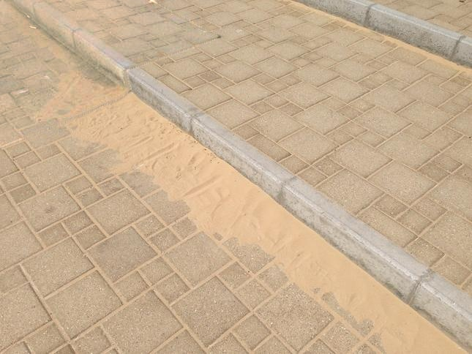
阴影去除算法
阴影去除效果

Slide 19
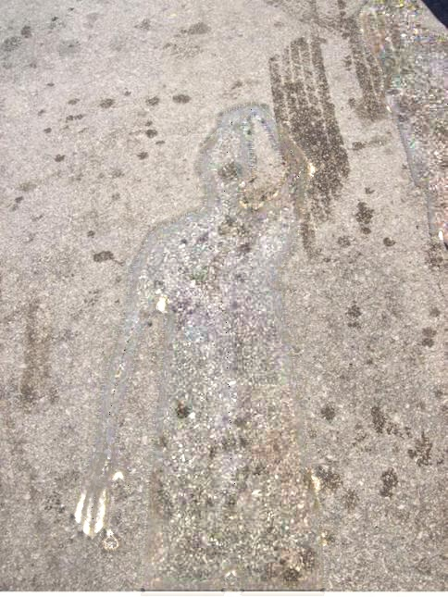
阴影去除算法
阴影去除效果

Slide 20
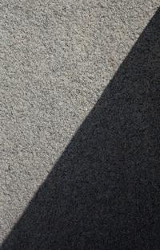
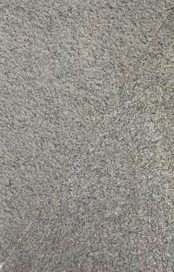
阴影去除算法
阴影去除效果

Slide 21
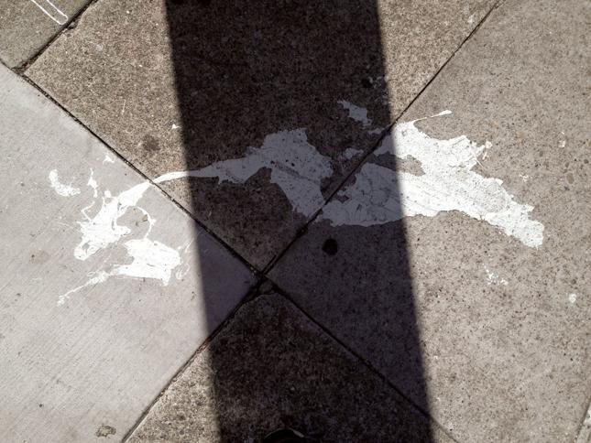
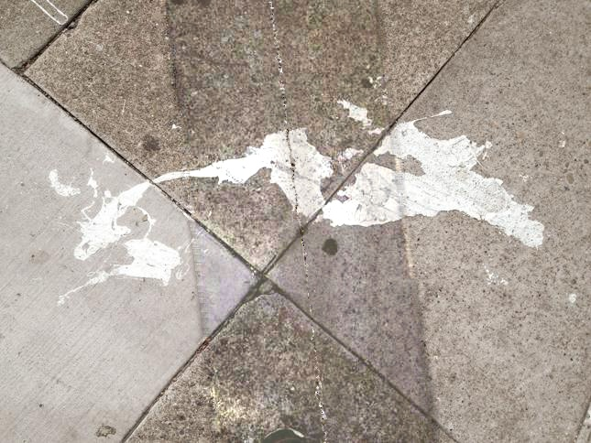
阴影去除算法
阴影去除效果

Slide 22
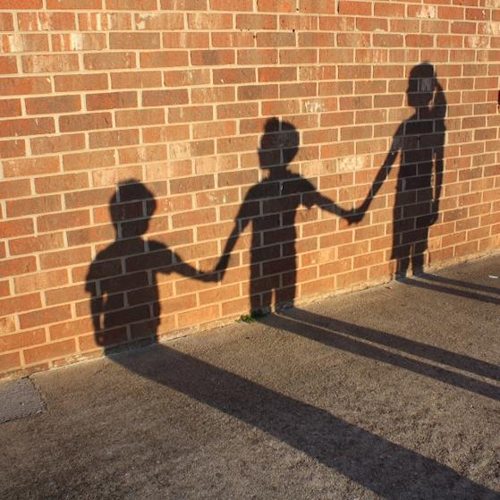
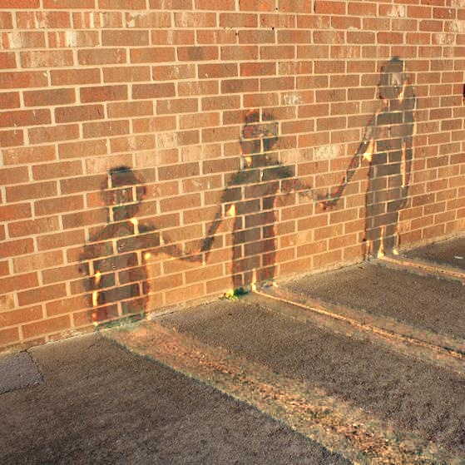
阴影去除算法
阴影去除效果

Slide 23
谢谢

